Slide 1
В поисках зеркального мира
Учитель начальных классов
Бакланова Т. С.
МБОУ «ООШ№98»

Slide 2
ЧТО ЖЕ ТАКОЕ СИММЕТРИЯ?
Фундаментальным понятием науки, которое наряду с понятием "гармонии" имеет отношение практически ко всем структурам природы, науки и искусства, является "симметрия".
"Симметрия, как бы мы не понимали это слово, есть идея, с помощью которой человек пытался объяснить и создать порядок, красоту и совершенство".

Slide 3
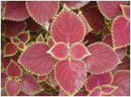
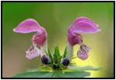
Основополагающий вопрос: Симметрия – это гармония природы или игра человеческого воображения?

Slide 4
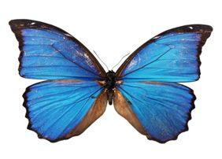
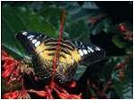
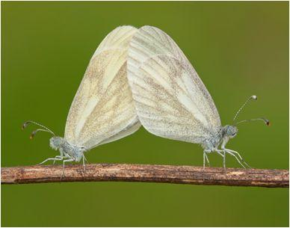
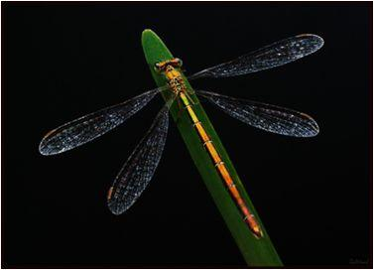
Проблемный вопрос: Почему симметрия существует во всем окружающем нас мире?

Slide 5
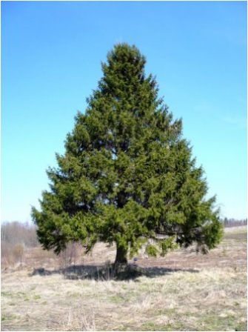
Учебные вопросы:
Что такое симметрия? Какие бывают виды симметрии? Почему природа создает симметрию? Виды симметрии в окружающем нас мире.

Slide 6
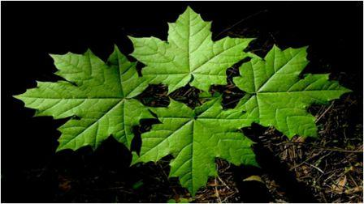
План работы:
Ознакомление с темой проекта;
Обзор различных информационных ресурсов по данной теме;
Поиск информаций и их обработка;
Оформление результатов;
Защита проекта.

Slide 7
Группы учеников работающих над проектом
Юные математики – исследуют понятие «симметрия» с математической точки зрения;
Эксперты естественных наук - рассматривают симметрию в окружающей среде;
Эксперты общественных наук – рассматривают симметрию в жизни человека.

Slide 8
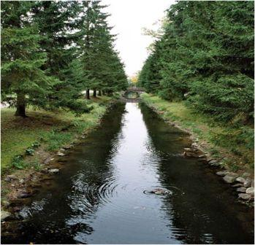
Умения приобретенные учащимися
Работа с информацией;
Работа в коллективе;
Умение отстаивать свою точку зрения;
Умение представлять и защищать проект.

Slide 9
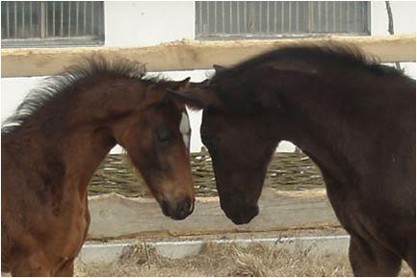
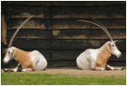
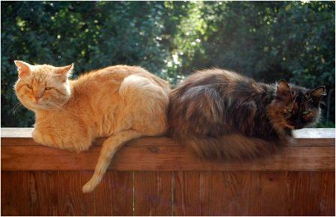
Сегодня у меня день симметрии

Slide 10
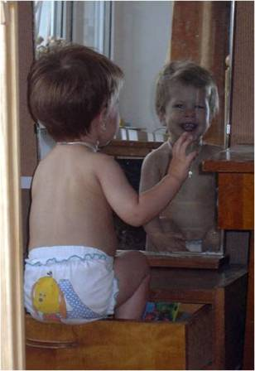
ЗЕРКАЛЬНАЯ СИММЕТРИЯ
Что же такое "симметрия"?
Когда мы смотрим в зеркало,
мы наблюдаем в нем свое
отражение - это пример
"зеркальной" симметрии.
Зеркальное отражение - это
пример так называемого
"ортогонального"
преобразования,
изменяющего ориентацию.

Slide 11
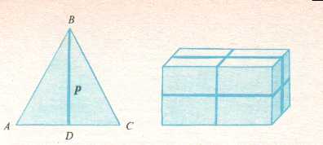
Симметрия треугольника и "кирпичика«

Slide 12
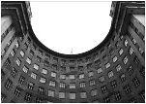
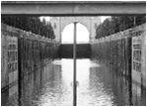
СИММЕТРИЯ В АРХИТЕКТУРЕ

Slide 14
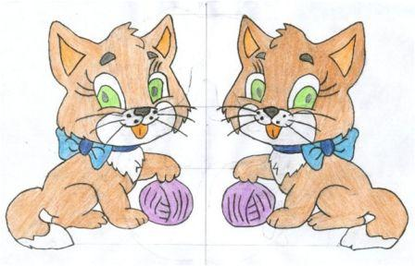
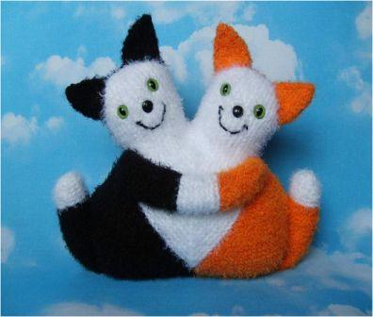
СИММЕТРИЧНЫ БЫВАЮТ ДАЖЕ ИГРУШКИ

Slide 15
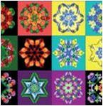
Понятие симметрии проходит через всю историю человечества

Slide 16
ДА ЗДРАВСТВУЕТ
Доказать, что фигура симметрична можно очень просто – разделить ее на 2 равные части по вертикали или по горизонтали с помощью оси симметрии – это и будет доказательством симметрии.

